Slide 1
Energia potenziale elettrica e differenza di potenziale elettrico
Lez. 4/03/2023 II B INF

Slide 2
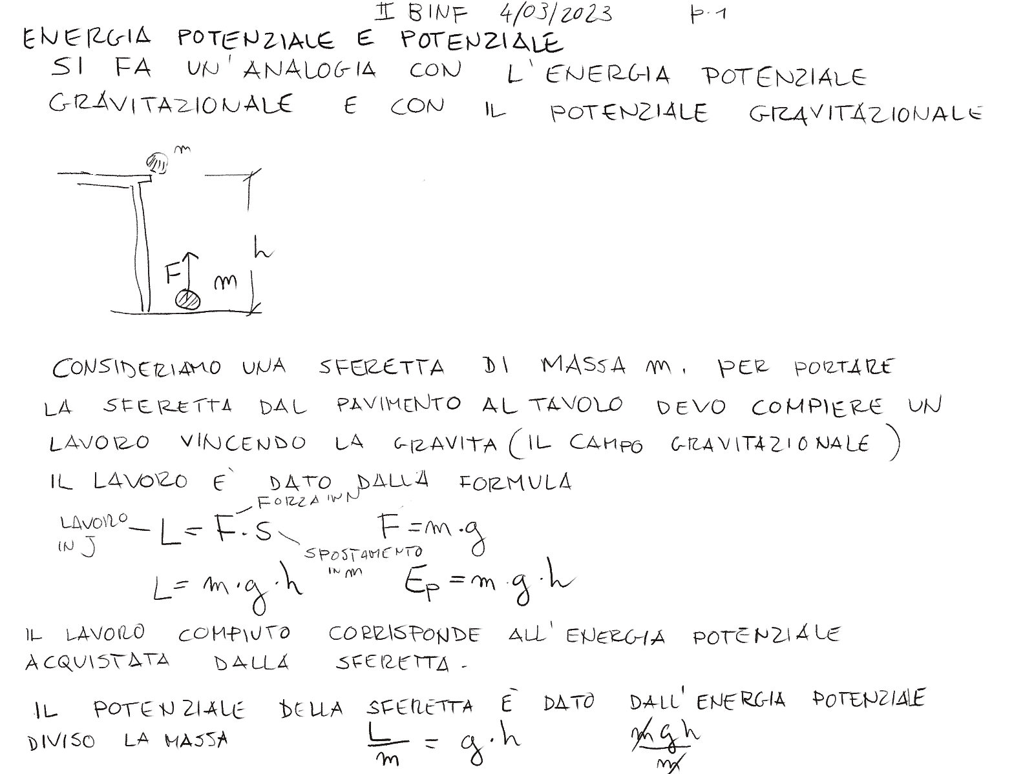

Slide 3
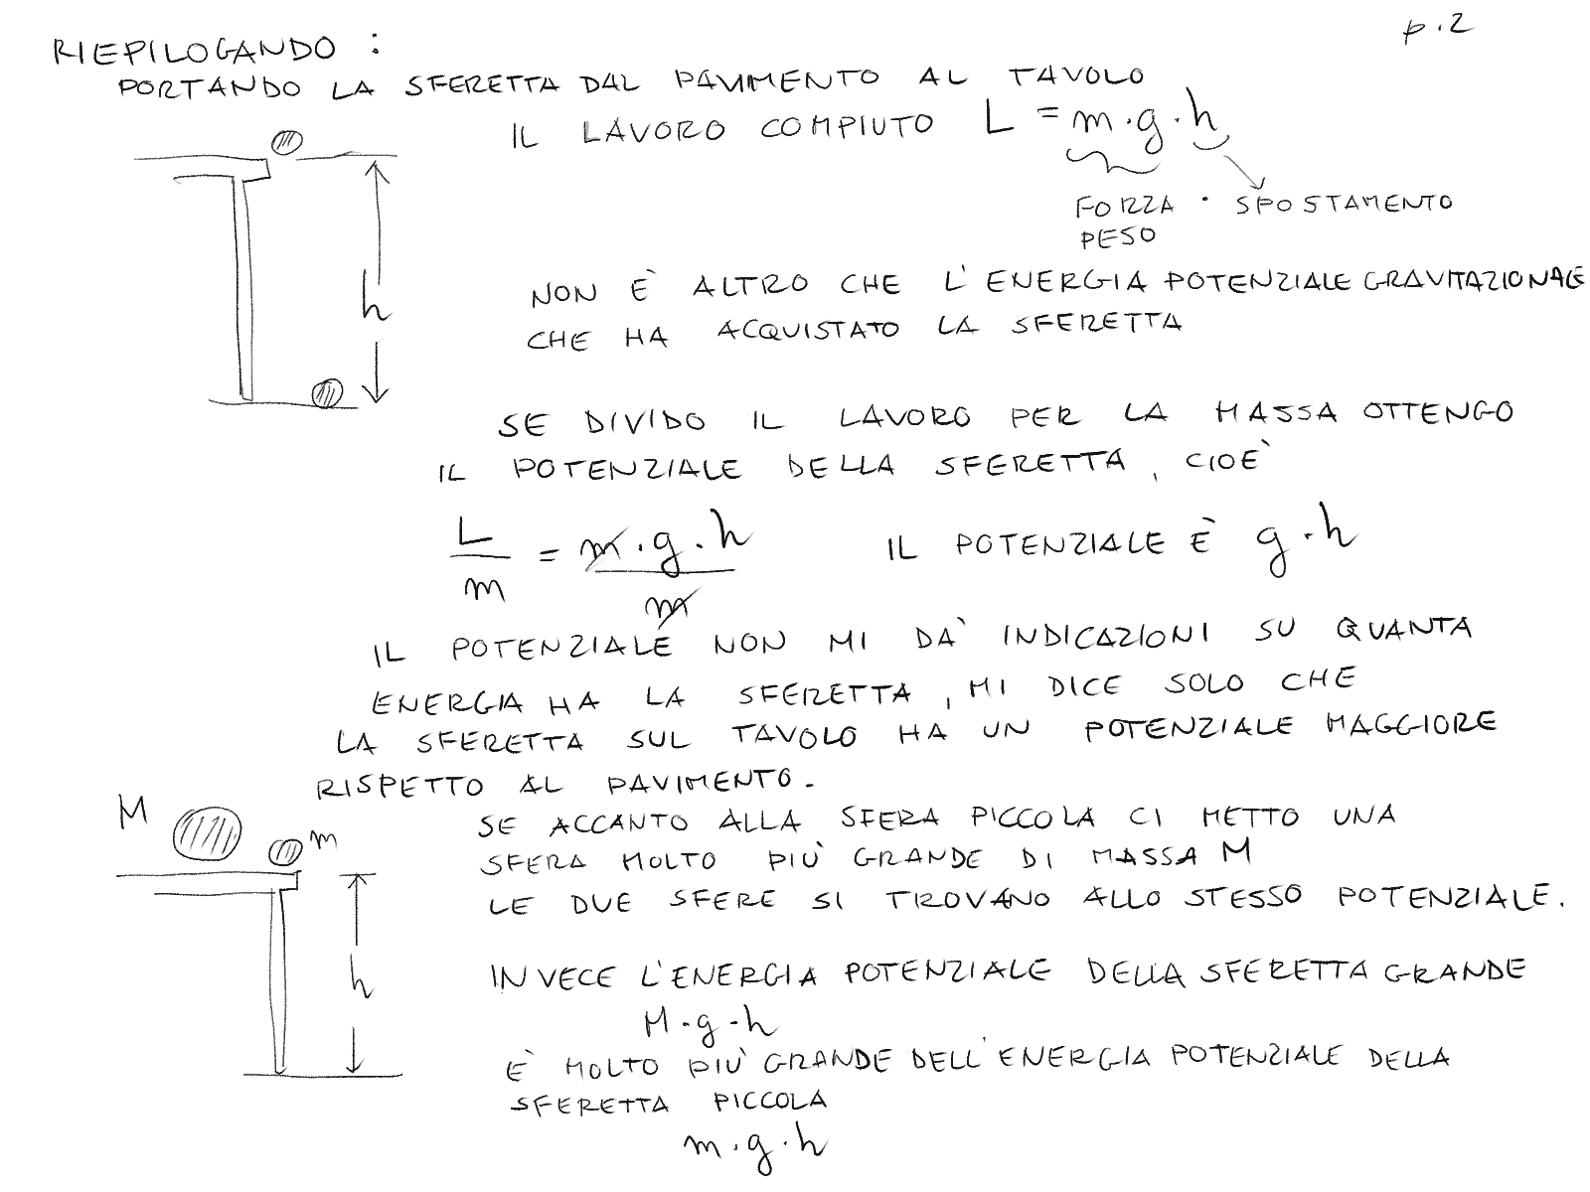

Slide 4
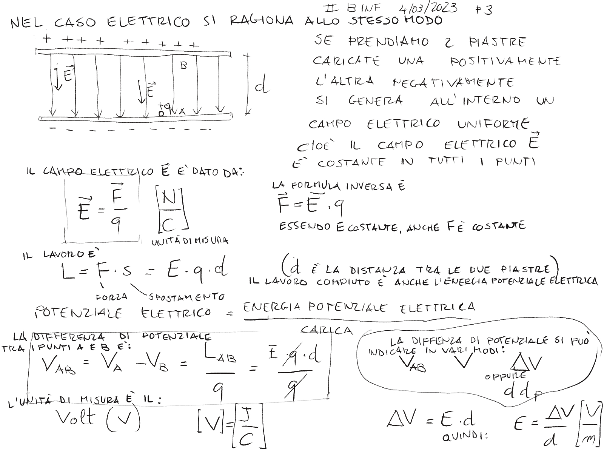

Slide 5
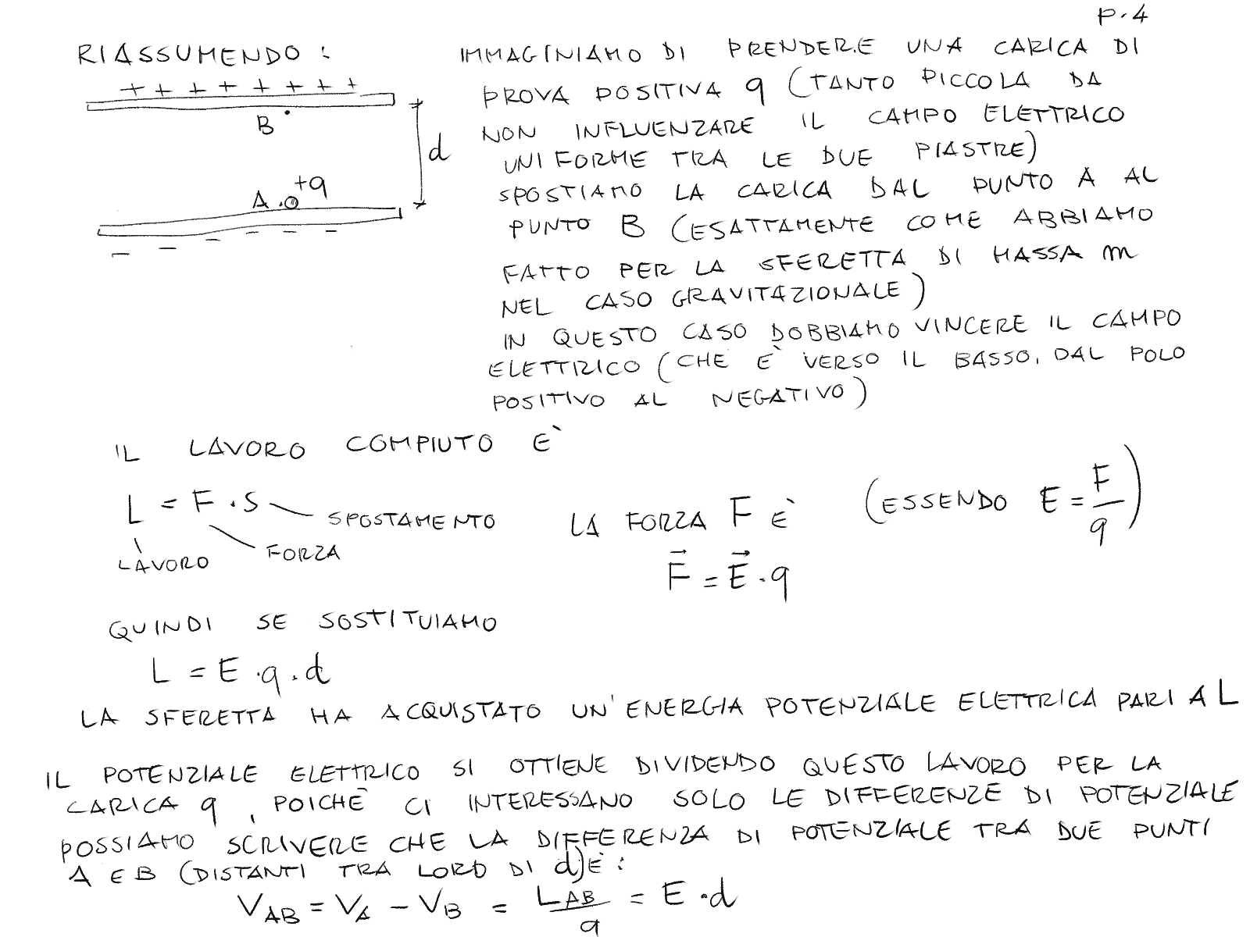

Slide 6
